Slide 1
Introduzione alla fisica delle particelle ed al
Modello Standard
Giorgio Chiarelli
Istituto Nazionale di Fisica Nucleare
Sezione di Pisa

Slide 2

Cosa studia?
La fisica delle particelle affronta domande sui componenti base della materia
  Chi sono?
  Cosa sono?
  Come interagiscono?
Si occupa dell’infinitamente piccolo, poichè guarda i componenti subatomici…
  Ma quello che si scopre si utlizza anche per capire meglio cosa è accaduto all’inizio del nostro Universo e cosa in esso accade tuttora…

Slide 3
I primi passi…
Nel XIX secolo emerge il modello atomico (chimica)
  Ma da cosa è fatto l’atomo, e come è fatto ?
    ?
Nello stesso secolo si studiano le proprietà delle correnti elettriche e del magnetismo
  Prima unificazione di due forze come diremmo in un linguaggio moderno
    Elettricità e magnetismo, apparentemente fenomeni separati
        Unificati da James C. Maxwell intorno al 1860
        150 anniversario
Una sola spiegazione per fenomeni differenti:
    Nasce l’elettromagnetismo
      Si apre la via alla relatività ed alla MQ

Slide 4
Un lungo viaggio
Gli scienziati dell’ottocento avevano realizzato che c’erano due cose da capire:
  Come è fatta la materia?
    Atomi (elettroni, scoperti alla fine dell’800, ruotano attorno ad un nucleo elettricamente positivo)
  Come interagisce la materia?
    (Forze)
      Gravitazione (nota dai tempi di Newton)
      Elettromagnetismo
Le domande non sono cambiate a distanza di 150 anni…
  La fisica delle particelle, la fisica del mondo subnucleare è figlia diretta di quegli studi, con un grande obiettivo di fornire un quadro coerente, che con pochi parametri, descriva il mondo delle particelle elementari.
    Gli strumenti fondamentali in questo viaggio sono state due teorie sviluppate nei primi anni del ‘900:
    la teoria della relatività e la meccanica quantistica
Oggi capiamo di più ma il viaggio non è terminato

Slide 5
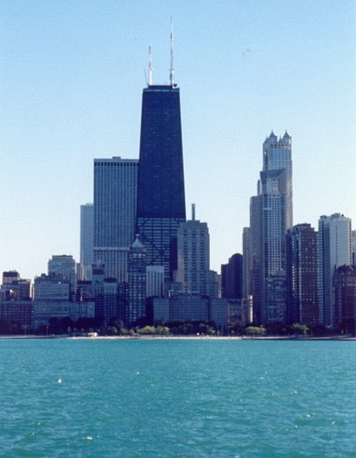
Quale è il quadro attuale?
Dopo vari decenni è emerso una teoria (anni ’70-’80 del ‘900) che gli scienziati chiamano:
  Il Modello Standard delle Particelle Elementari e delle Interazioni fondamentali
      Corrisponde ad una classificazione dei mattoni fondamentali della materia che noi conosciamo e delle interazioni tra di essi
Attenzione: sapere come sono fatti i mattoni non vuol dire capire come è fatto un edificio.
  Ma se non si capisce come sono fatti i mattoni, non si capiscono davvero come sono fatti gli edifici!

Slide 6
Il Modello Standard
Mattoni, sono tutti fermioni:
  Particelle con spin 1/2
    Leptoni (6)
      Elettrone, muone, tau (carichi) i parenti stretti senza carica elettrica: i neutrini
    Quarks (6)
      Il mondo quotidiano è composto da due soli (up, down), ma gli altri 4 fanno sentire i loro effetti
Forze:
    elettromagnetica, debole, forte, gravitazione
    Le forze sono mediate da particelle particolari
      Le chiamiamo bosoni
        Forza elettrodebole (W,Z,γ)
        Forza forte: gluone (g)
        Gravitazione: gravitone (Spin 2)→non ancora osservato

Slide 7
Dentro il nucleo…
  Protoni e neutroni sono composti da particelle ancora più piccole (quarks)
    Carica frazionaria (+2/3, -1/3)
      Up: carica +2/3
      Down: carica –1/3
protone (+1)
neutrone (0)
U
U D
U
D D

Slide 8
Forze/Interazioni?
  I quarks interagiscono scambiandosi dei “mediatori di forze” (bosoni). I mediatori della forza debole:
    Vengono osservati nel 1983-1984 (W,Z)
      Premio Nobel a Carlo Rubbia per la loro scoperta
    Nella nostra vita un mediatore familiare è il fotone: “media” la forza EM
      Non ha massa, ma è fratello dello Z!
Forza Elettrodebole
W, Z, γ,

Slide 9
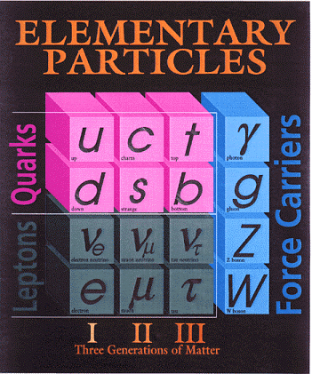
I mattoni ed (i) cementi
Abbiamo la materia ed abbiamo le particelle che portano le interazioni..
  Ma chi fornisce masse a tutte le altre particelle?
    Pensiamo sia la particella di Higgs
  È una particella osservata
  da poco
    LHC 4 luglio 2012
Higgs

Slide 10
Il concetto di decadimento
La nostra conoscenza delle particelle elementari è, molto spesso, indiretta
  Nei nostri rivelatori osserviamo solo particelle che vivono abbastanza a lungo da lasciare un segnale nell’attraversamento dei detecors
La conoscenza, ad esempio, delle proprietà di W e Z è determinata dalla misura delle proprietà delle particelle in cui queste decadono

Slide 11
Cosa vuol dire “decadere”
Molte delle particelle subatomiche che studiamo sono instabili…che vuol dire?
  Vuol dire che decadono spontaneamente in altre particelle (a loro volta instabili o stabili) dette prodotti del decadimento
    I prodotti del decadimento, se sono particelle stabili, possono essere misurati e ci raccontano qualcosa delle particelle madri
      Esempio:
        La Z può decadere in varie particelle, tra queste in una coppia elettrone-positrone
    È un evento probabilistico che avviene dopo un certo tempo. Il valor medio di questo tempo si chiama vita media della particella.
      L’andamento temporale è rappresentato da una curva che chiamiamo esponenziale

Slide 12
W, Z, Higgs
W, Z, Higgs sono tutte particelle che decadono quasi istantaneamente
  Vuol dire che il loro tempo di decadimento non può essere osservato
  Decadimenti:
    Z→(l,l) dove l=e, μ, τ,ν
      Nel rivelatore due neutrini o due leptoni carichi
        Z→ee; Z→μμ; Z→ττ
    Z→(q₁,anti-q1) dove q₁=up, down, charm, strange, beauty
      Nel rivelatore due getti di particelle
    Higgs→ dipende dalla massa, a grande massa decade in W⁺W⁻, a massa intorno a 115 GeV decadrebbe quasi solo in due quark b, alla massa osservata (circa 125 GeV) decade in varie maniere

Slide 13
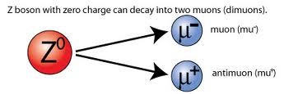
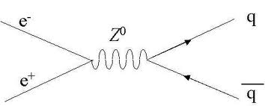
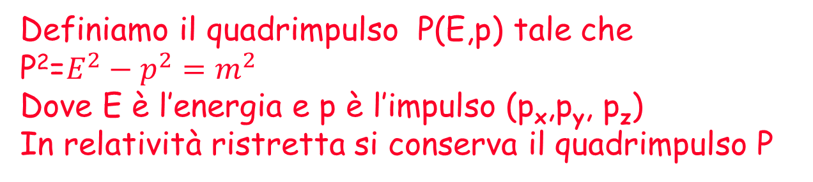

Dal decadimento alla massa (dello Z)
P₁
$$E={mc}^{2}$$
α
P₂
Un corpo di impulso P decade in altri due: P=(P₁+P₂)
P²=(P₁+P₂)²=(E₁+E₂)²-(p₁+p₂)²=E₁²-p₁²+E₂²-p₂²+2(E₁E₂-p₁p₂cos(α))
M²_{Z}=2E₁E₂-2p₁p₂cosα

Slide 14
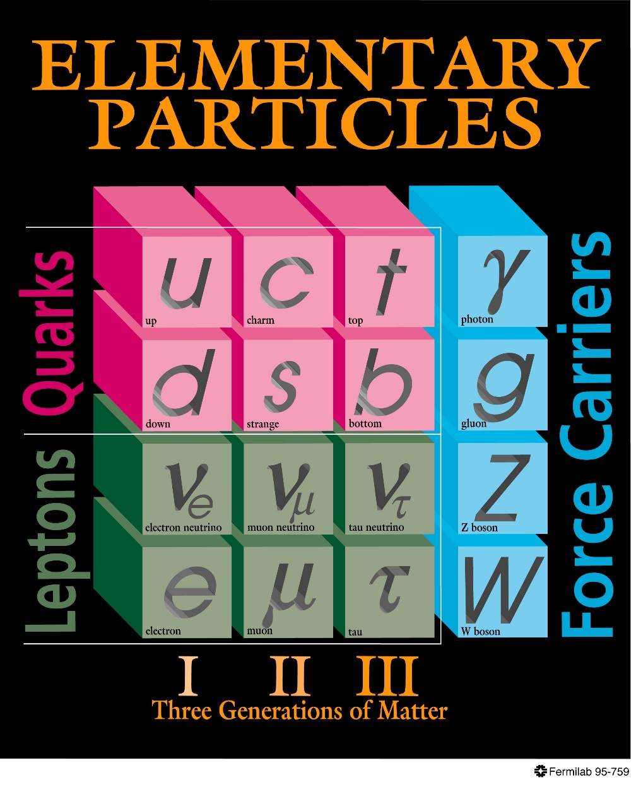
Il modello standard
il mondo subatomico
  Tre generazioni di materia
  4 portatori di forze
    Fotone
    Gluone
    Z
    W
  Sappiamo prevedere tutti i processi con esattezza
problema: tutte le particelle hanno massa 0
Higgs

Slide 15




I Fermioni : le masse (in GeV)
u
Q
U
A
R
K
S
1.5
t
0.003
c
173
up
top
charm
1 GeV ≈ protone
d
0.12
s
b
down
4
0.006
L
E
P
T
O
N
I
strange
bottom
e
0.105
μ
τ
0.0005
elettrone
1.8
muone
tau
ν_{e}
≈ 0
ν
.
ν_{μ}
≈ 0
≈ 0
τ
neutrino e
.
.
neutrino τ
neutrino μ

Slide 16





I Bosoni: le masse
γ
g
W
Z
fotone
gluone
bosone
bosone
0
0
83 GeV
91 GeV
1 GeV ≈ protone

Slide 17
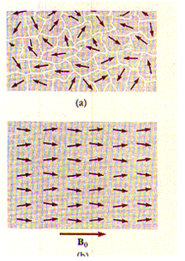
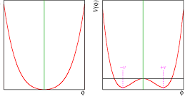
La risposta
La risposta alla domanda era già stata data
  Nei primi anno ‘60 si studiavano le «rotture spontanee delle simmetrie»
    (a sx il ferromagnetismo)
  La domanda era: cosa succede se ho un «campo»
    Inizialmente simmetrico e poi del tipo a «cappello messicano»

Slide 18
Il meccanismo di Higgs

Slide 19
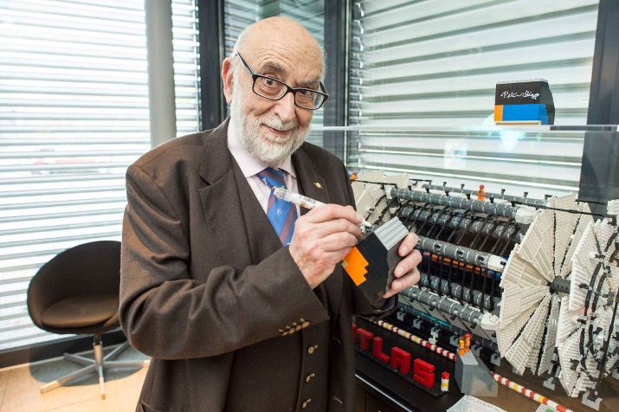
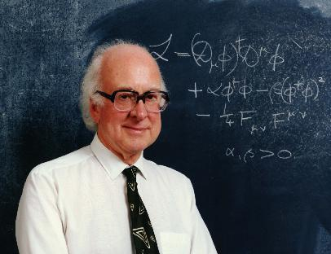
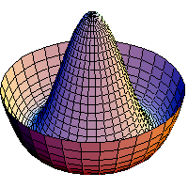
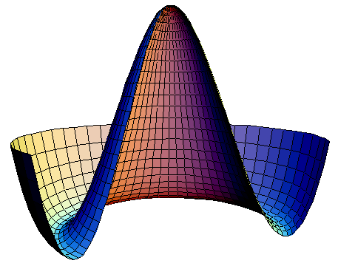
Ma le masse…no…
Abbiamo una teoria (il Modello Standard) che ci «spiega» tutte le nostre misure
  Ed anzi che ci da delle previsioni
Non riesce a spiegare perché
le particelle hanno massa
  Lla soluzione di questo problema (come dare massa alle particelle) è venuta prima della teoria del Modello Standard
Spontaneous symmetry breaking
(Brout, Englert, Higgs, Kibble, 1964)
Premio Nobel 2013

Slide 20


L’asino di Buridano e la rottura spontanea della simmetria
La domanda è: se un asino è equidistante da due mucchi di avena, quale mangerà?
Secondo Buridano l'intelletto è sempre in grado di indicare all'uomo quale sia la scelta giusta tra le varie diverse alternative tanto che se, per assurdo, la scelta fosse costituita da due elementi identici la volontà si paralizzerebbe a meno che non si scegliesse di non scegliere.
Leibniz discusse di questo paradosso nei suoi Saggi di teodicea osservando che in natura non esistono, come avviene invece in matematica, due realtà perfettamente identiche e che quindi l'azione umana è sempre determinata da una precisa causa, magari a noi sconosciuta ma esistente.
  Sarebbe interessante che qualche filosofo ridiscutesse il problema alla luce della scoperta del bosone di Higgs

Slide 21
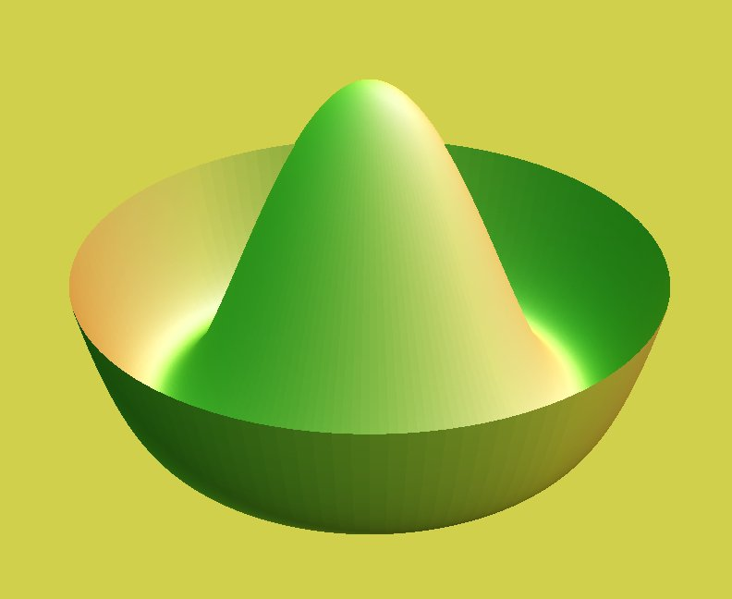

Rompendo la simmetria rotazionale
Questo fornisce massa ai bosoni W,Z
Questo fornisce massa alla particella di Higgs
Un solo campo che pervade tutto lo spazio

Slide 22
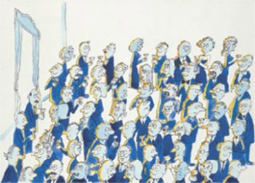
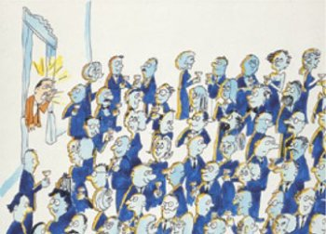
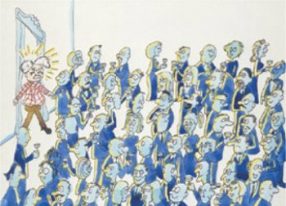
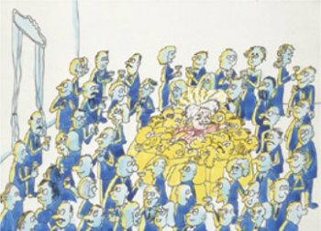
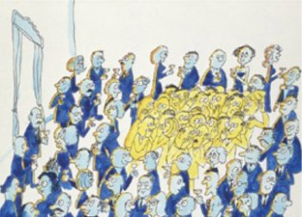
Come facciamo a vederlo?

Slide 23
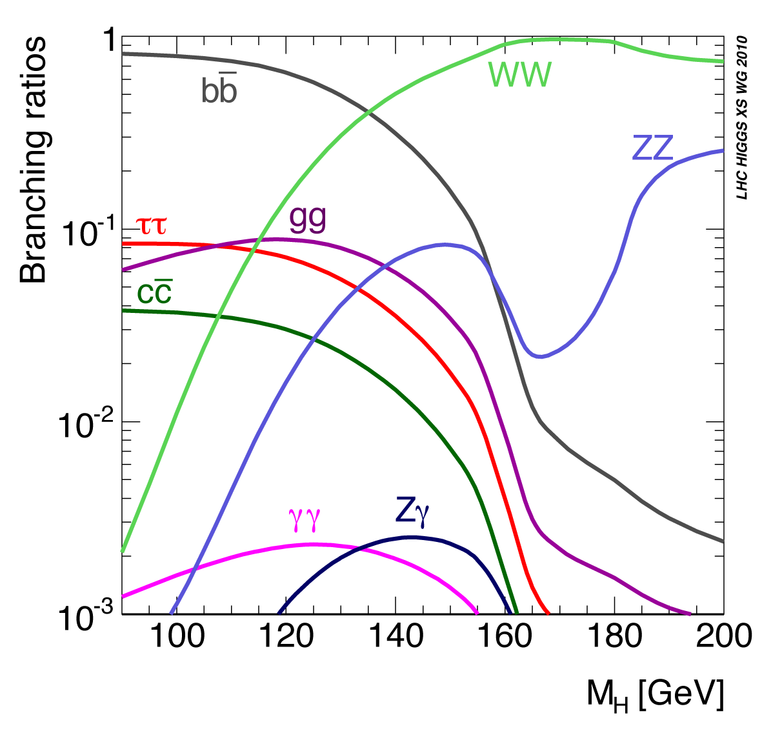
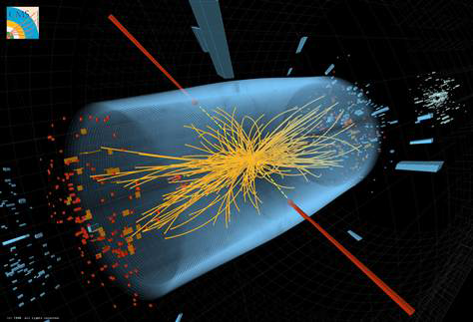
Come vediamo la particella di Higgs?
In maniera non diversa da come vediamo altre particelle instabili
  Identifichiamo i prodotti del suo decadimento

Slide 24
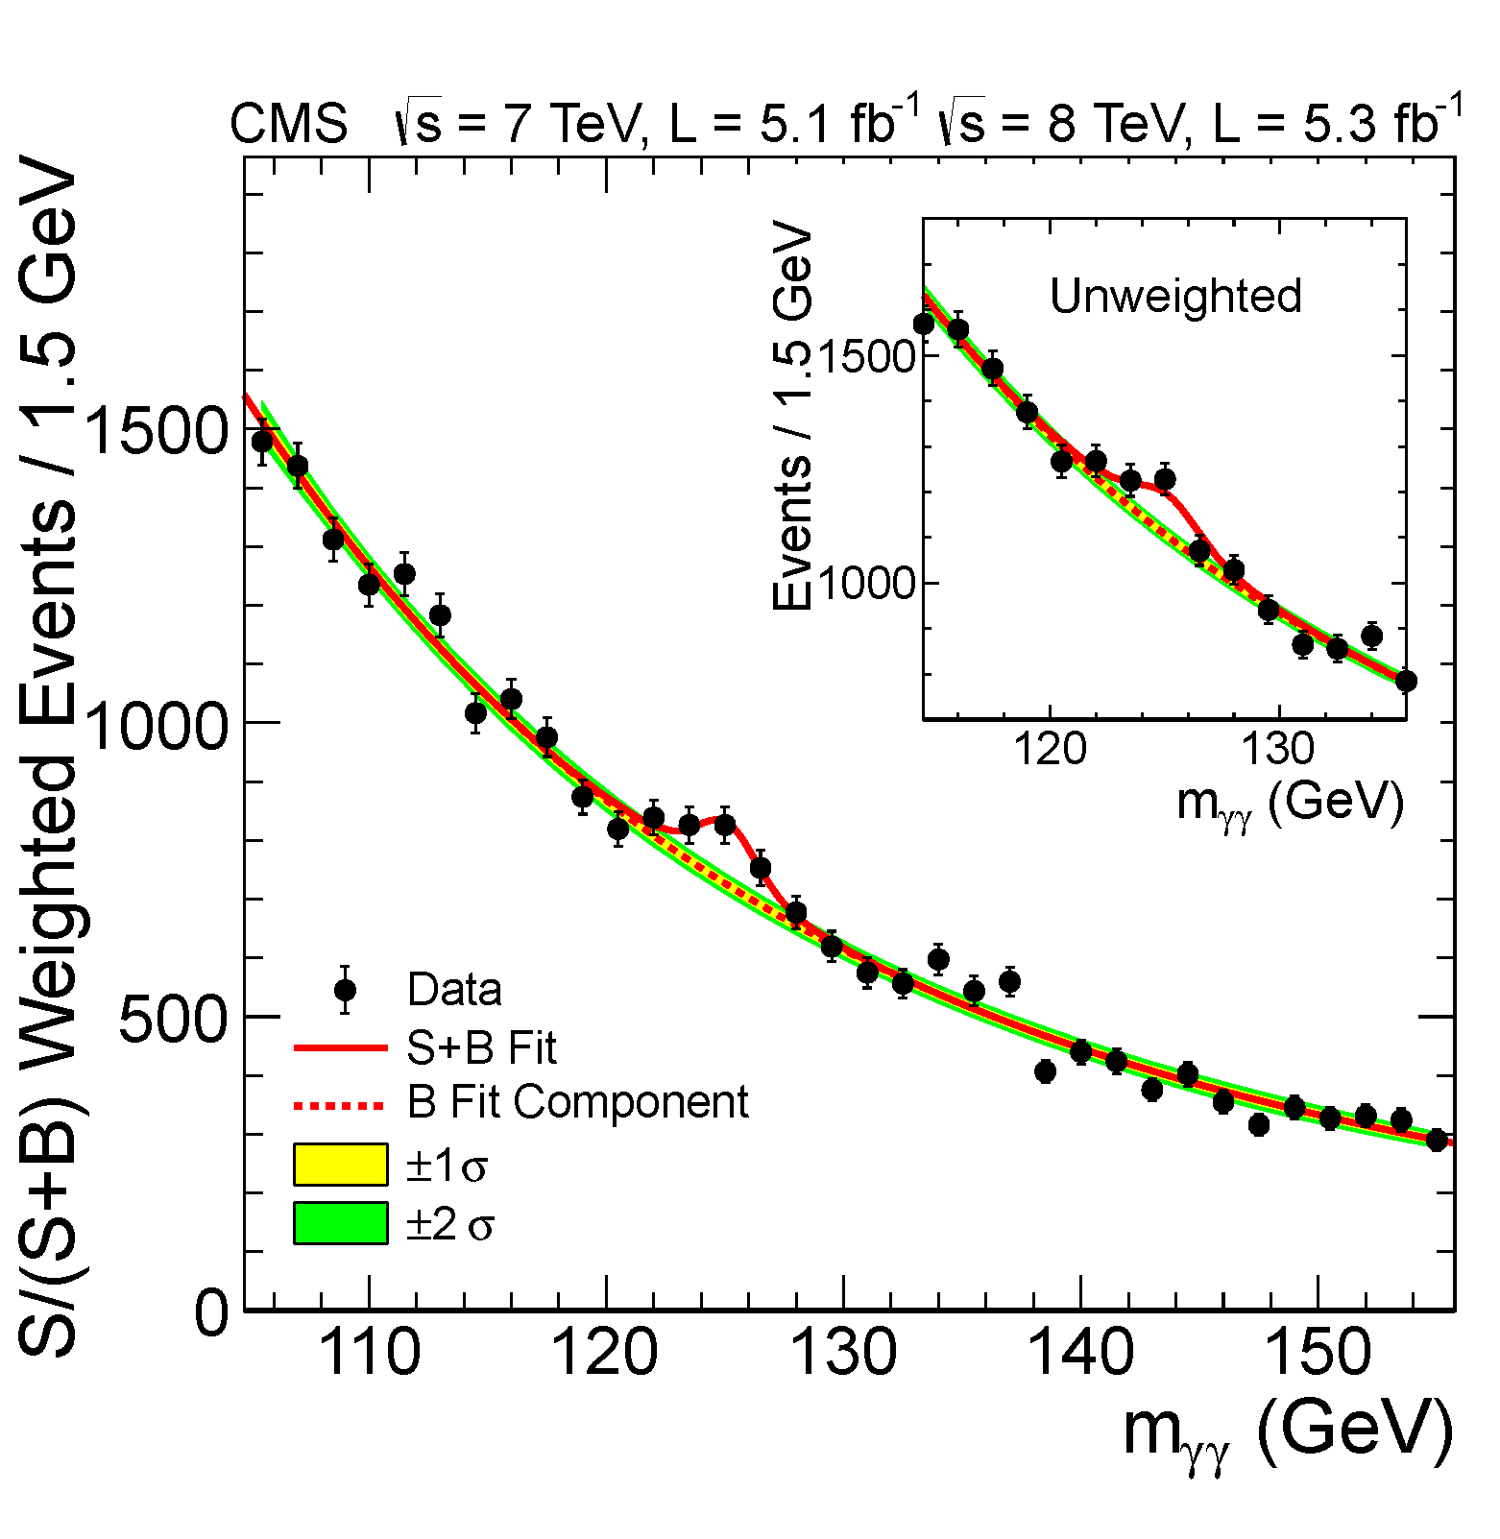
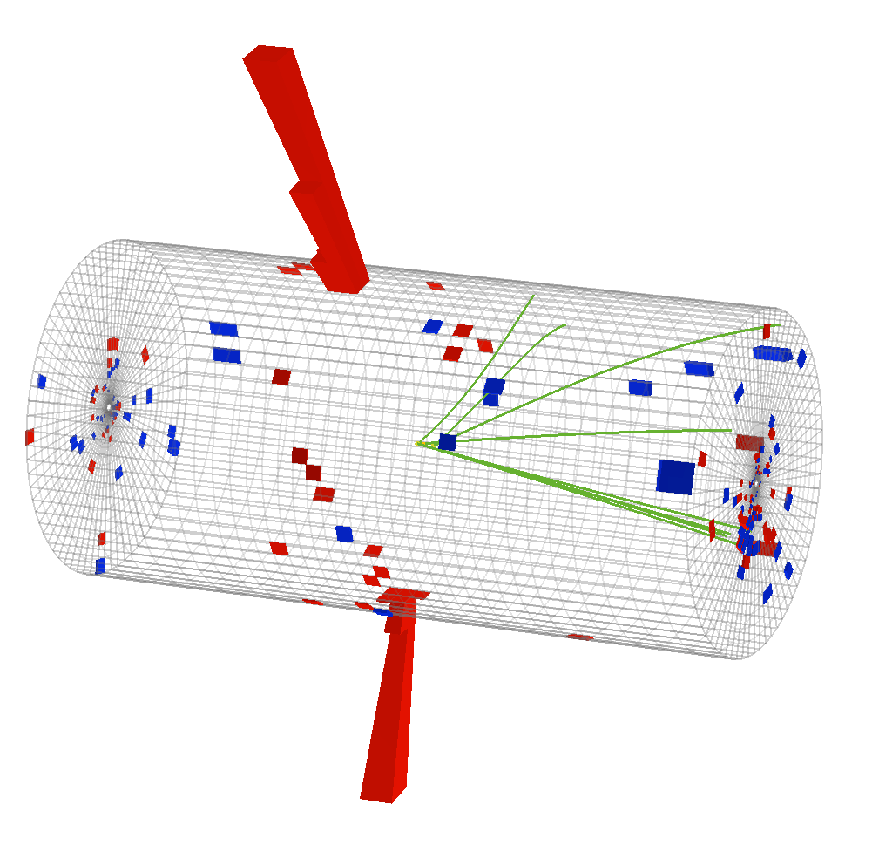
H→γγ
Il decadimento principale utilizzato per individuare la particella di Higgs è
  H→γγ
  L’identificazione avviene ricostruendo la massa del sistema γγ

Slide 25
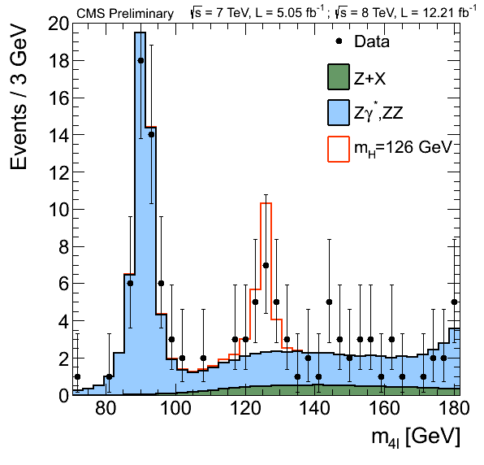
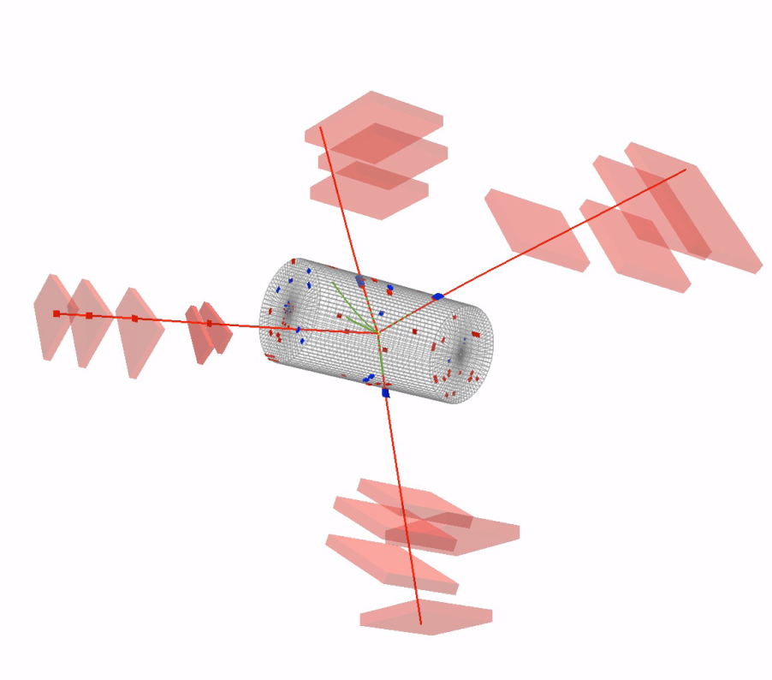
H→ZZ
Un canale diverso è quello in cui
  H→ZZ, Z→ll dove l=e,μ
  Si ricostruisce la massa della coppia di Z

Slide 26
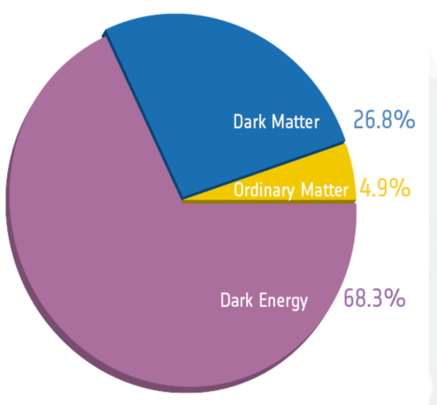
Ed ora?
Dobbiamo rispondere ad alcune domande
  La particella che abbiamo visto possiede tutte le proprietà attese nel modello standard?
    Misurazione precisa degli altri canali di decadimento
    Misurazione precisa dello spin (zero o due?)
  Ci sono delle anomalie (comportamenti inattesi)?
  È l’unica?
    Ci sono teorie che «includono» il modello standard che prevedono più «particelle di Higgs»
Un grande mistero:
  la «dark matter»

Slide 27
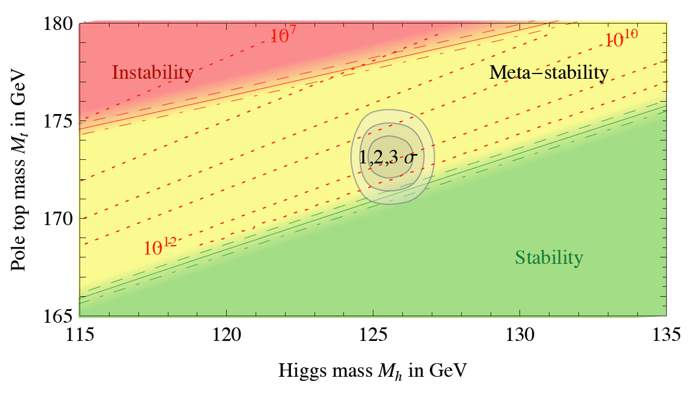
Che implicazioni per questa massa?

Slide 28
backup

Slide 29
Un lungo percorso
Dagli anni ’20 del secolo scorso in poi è un crescendo di scoperte e di comprensione di cosa c’è dentro l’atomo:
  Nuclei: protoni, neutroni (anni ’30)
E come è tenuto insieme?
  Forza nucleare forte
    Si affianca alla forza elettromagnetica ed alla forza responsabile di molti decadimenti radioattivi:
      La forza debole (prima teoria: Fermi nel 1931)
Abbiamo imparato a guardare dentro con strumenti sempre più raffinati
  Acceleratori e rivelatori
    Dopo una lunga fase in cui il quadro si complicava ogni giorno, i pezzi del puzzle hanno cominciato ad andare al proprio posto

Slide 30
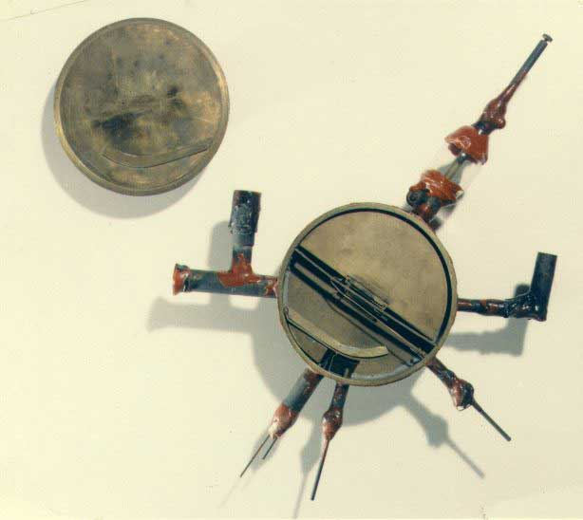
I primordi degli acceleratori
I primi proiettili erano particelle naturali (α)
  La loro interazione con gli atomi (e poi con i nuclei) ci ha permesso di fare i primi passi nella comprensione della struttura della materia
Al momento di aver bisogno di energie maggiori cominciano i primi studi (anni ’20)
  I primi acceleratori degli anni ‘30
Ma oltre agli acceleratori fatti dall’uomo ne esistono di naturali

Slide 31
Dalle stelle..
Sin dagli inizi del ‘900 si scopre che esiste una radiazione cosmica
  I raggi cosmici sono per lo più protoni (ma anche γ) di altissima energia (facilmente oltre i 10¹²÷10¹⁴ eV)
  Entrando nell’atmosfera urtano contro le molecole d’aria e questo genera degli sciami di particelle
    A terra giungono quelle con vita media sufficientemente lunga (per lo più muoni ed elettroni)
  Negli anni abbiamo imparato ad utilizzare i raggi cosmici come messaggeri che ci raccontano quello che avviene nei corpi celesti ove si generano

Slide 32
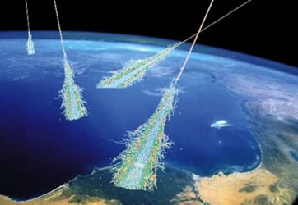

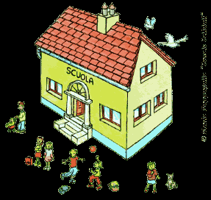

Obiettivo del Progetto EEE
Extremely Energetic Events
S.Miozzi-LNF
Rivelazione sciami estesi di raggi cosmici ad alta energia tramite il campionamento della componente muonica utilizzando una rete di rivelatori sparsi sul territorio italiano

Slide 33
Perchè servono tanti rivelatori?
S.Miozzi-LNF
Esempio: voglio rivelare 100 sciami con un’energia di ~10¹⁹ eV
So che di questi eventi ne arriva 1 ogni anno su un km² di superficie. Come faccio a vederne 100 ?
Se costruisco un rivelatore grande 1 km² devo aspettare 100 anni…
Con un rivelatore grande 100 km² aspetto solo 1 anno
Tanti rivelatori vicini sono come un grande rivelatore

Slide 34
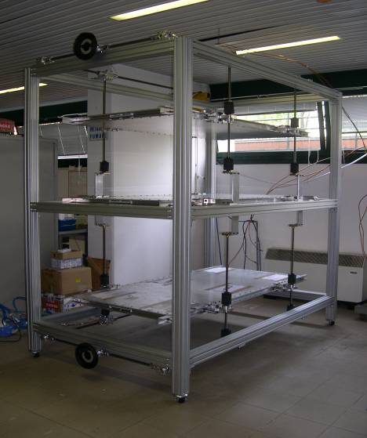
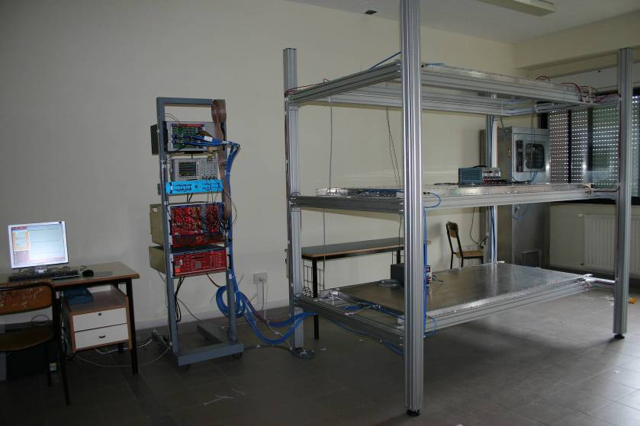
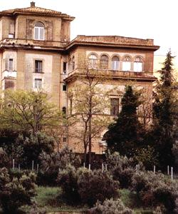
Il telescopio di EEE
S.Miozzi-LNF
μ
MRPC 3
MRPC 2
80 cm
MRPC 1
82 cm
160 cm

Slide 35
E ora?
Abbiamo capito tutto?
Cosa vuol dire?
  Vuol dire avere una teoria che
    Risponde alle nostre domande
    Fa previsioni in grado di essere verificate
    Tutti i suoi aspetti sono stati confermati

Slide 36
Calcoliamo la Massa dello Z
La Z può decadere in una qualsiasi coppia fermione-antifermione con massa inferiore a M_{Z/2}.. Di fatto:
  Elettroni, neutrini, quarks (u,d,c,s,b)
    La relazione relativistica che lega energia e massa è:
      E=SQRT(P²+(mc²) ²)
        Nel caso degli elettroni provenienti dallo Z la massa è molto piccola rispetto all’impulso:
        E=SQRT(P²)
  Nel decadimento dello Z (particelle 1 e 2):
    MZ=SQRT((E₁+E₂)²-(P₁+P₂)²)
      MZ=sqrt(2*E₁E₂*(1-cosangolo))
        Ecco che misurando le energie e le direzioni degli elettroni che emergono possiamo misurare la massa dello Z!

Slide 37
Un esempio…
La Z è una particella di massa a riposo di circa 91 GeV/c² che decade in coppie di leptoni:
  e⁺e⁻
  μ⁺μ⁻
  τ⁺ τ⁻
  Neutrino-antineutrino
    Tutti e tre i tipi
  Quark-antiquark
    u-anti u
    d-anti d
    s-anti s
    c-anti c
    b-anti b

